Slide 1
স্বাগতম
Notes:
0o

Slide 2
শিক্ষক পরিচিতি
মোঃমোশাররফ হোসেন
প্রভাষক
বিকেএসপি
মিজানুর রহমান (BTIS,MTIS.IU)
সহকারী শিক্ষক, খাপ্রস সোনামুখী এস.সি উচ্চ বিদ্যালয়
বেলকুচি,সিরাজগঞ্জ।
Email-mizan.btt@gmail.com

Slide 3
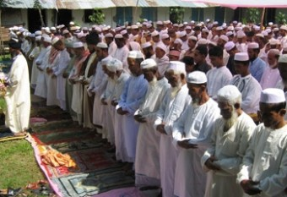

Slide 4
পাঠ পরিচিতি
ইসলাম ও নৈতিক শিক্ষা
শ্রেণি -৯ম
অধ্যায়-৩য় (ইবাদত)
পাঠ-২য়

Slide 5
সালাত

Slide 6
শিখনফল
এই পাঠ শেষে শিক্ষার্থীরা….
ইসলামের রুকন সম্পর্কে ধারণা লাভ করতে পারবে;
সালাতের পরিচয় বলতে পারবে;
সালাতের গুরুত্ব বর্ণনা করতে পারবে।

Slide 7
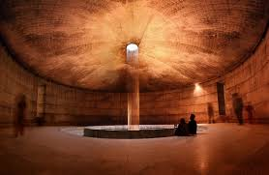
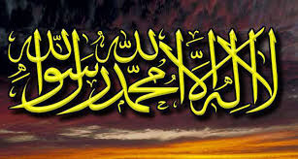
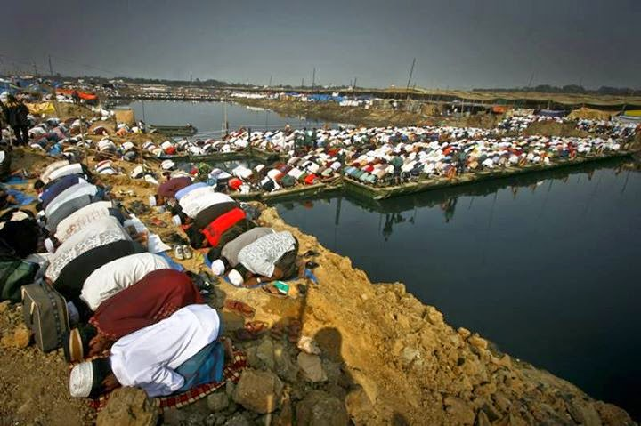
ইসলামের রুকন
কালিমা
সালাত

Slide 8
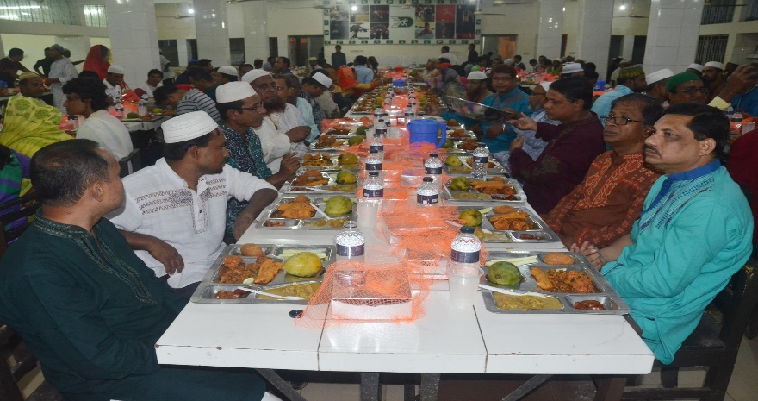
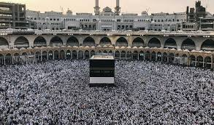
যাকাত
সাওম
হজ্জ

Slide 9
ইসলামের রুকন
কালেমা
সালাত
যাকাত
সাওম
হজ

Slide 10
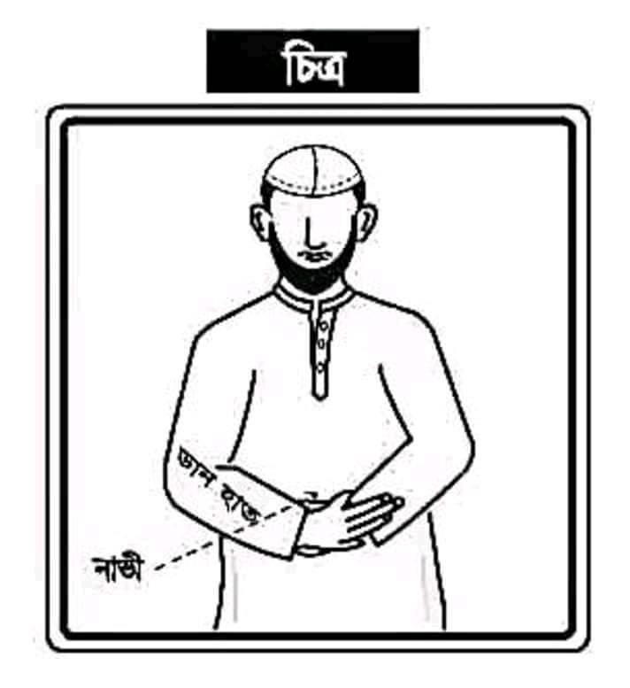
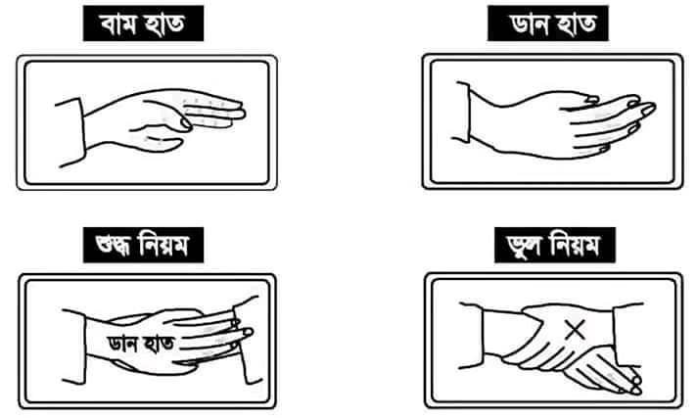
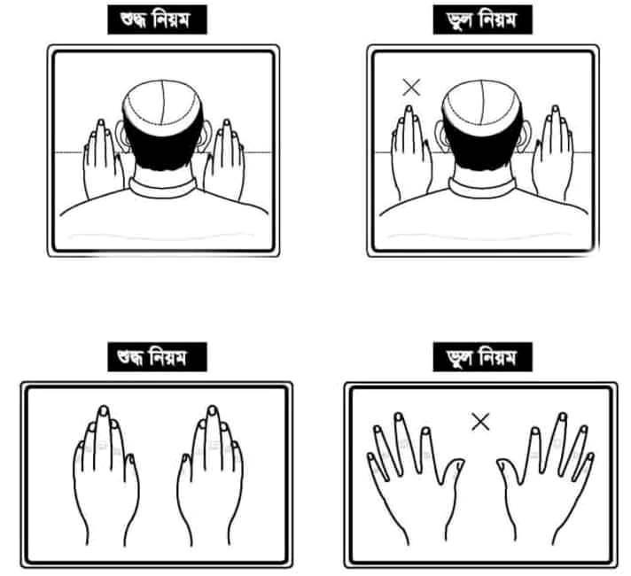
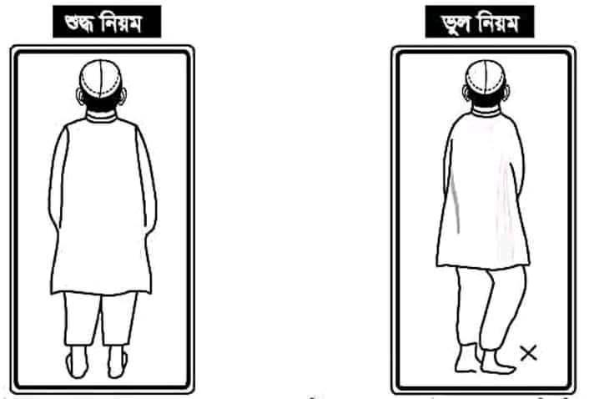

Slide 11
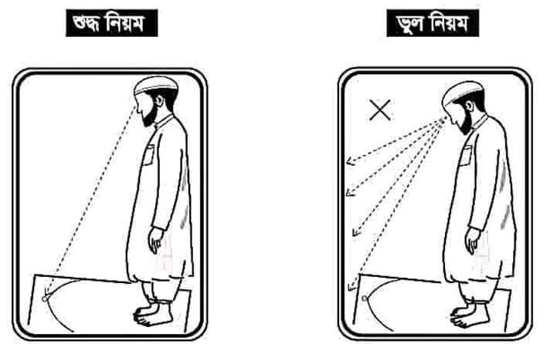

Slide 12
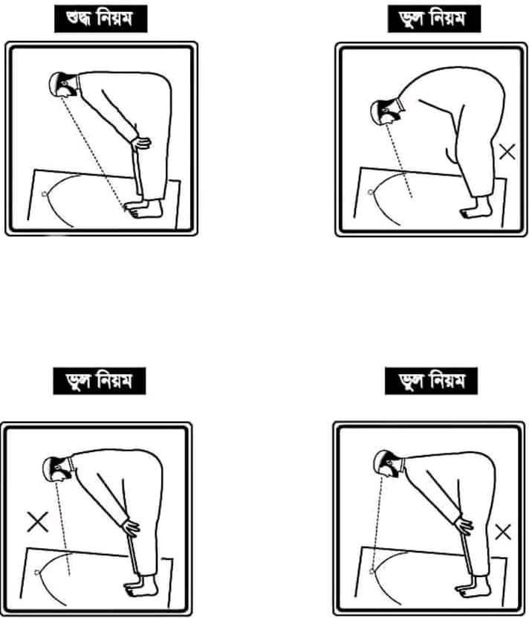
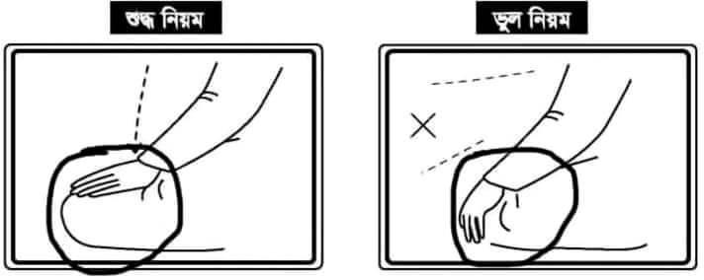
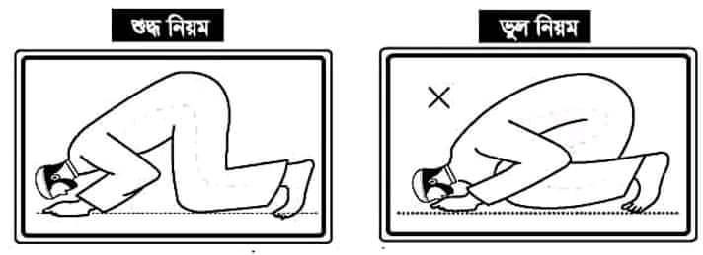
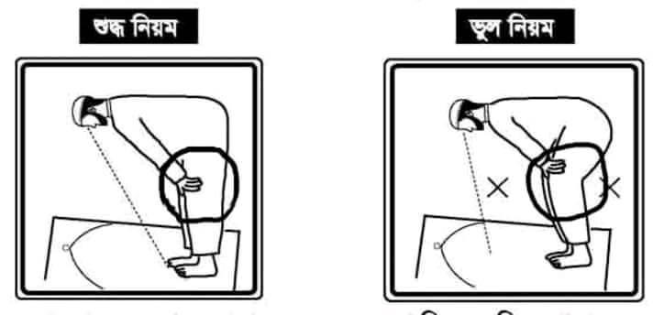

Slide 13
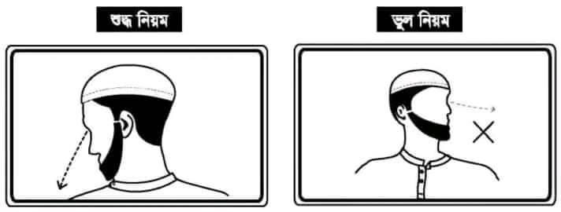
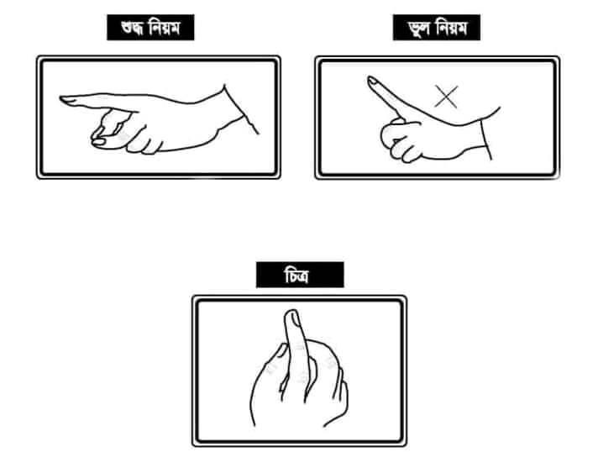
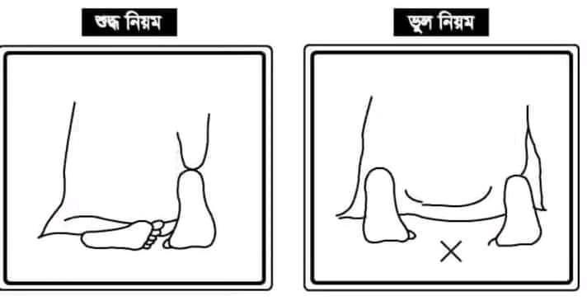

Slide 14
সালাতের পরিচয়
সালাত আরবি শব্দ। ফার্সি প্রতিশব্দ নামায। এর অর্থ
দোয়া
রহমত
দরুদ
ইস্তিগফার
নির্ধারিত পদ্ধতিতে শরিয়তের বিধি-বিধান মোতাবেক আল্লাহর নিকট দোয়া ও ক্ষমা প্রার্থনা করাকে সালাত বলা হয়।

Slide 15
সালাতের গুরুত্ব
সংক্ষিপ্ত আলোচনাঃধর্মীয় গুরুত্ব
কিয়ামতের দিন বান্দার কাছ থেকে সর্বপ্রথম সালাতের হিসাব নেওয়া হবে। (তিরমিযি)
নিশ্চয় সালাত মানুষকে অশ্লীল ও খারাপ কাজ থেকে বিরত রাখে।
যে ব্যক্তি মনোযোগসহ সালাত আদায় করে,কিয়ামতের দিন ঐ সালাত তার জন্য নুর হবে। (তাবারানি)
একদা হযরত মুহাম্মদ (স)তার সাথিদের লক্ষ্য করে বললেন-যদি কারো বাড়ির পাশ দিয়ে একটি নদি প্রবাহিত হয় এবং কোন লোক দৈনিক পাঁচবার ঐ নদীতে গোসল করে, তাহলে কি তার শরীরে কোন ময়লা থাকবে?সাহাবিগণ বললেন-’না’ তখন মহানবী(স) বললেন-পাচ ওয়াক্ত সালাত ঠিক তেমনি তার গুনাহ সমুহ দূর করে দেয়।
সালাত হল ইমান ও কুফরের মধ্যে পার্থক্যকারী।(তিরমিযি)
সামাজিক গুরুত্বঃ

Slide 16
মুল্যায়ন
সালাত ইসলামের কততম রুকন?
জামায়াতে সালাত আদায় করলে সওয়াব কতগুন বৃদ্ধি পায়?
কিয়ামতের দিন সর্বপ্রথম কিসের হিসাব নেওয়া হবে?
সালাতের শরয়ী বিধান কি?
১. দ্বিতীয় ২.সাতাশ গুন ৩.সালাতের ৪.ফরযে আইন

Slide 17
দলীয় কাজ
ক্রঃনং | দলের নাম | দলের ধরণ | কাজ
০১ | সাফা | বিজোড় রোল | সালাতের ধর্মীয় গুরুত্ত্বের উপর ৫ টি বাক্য তৈরি কর।
০২ | মারওয়া | জোড় রোল | সালাতের সামাজিক গুরুত্ত্বের উপর ৫ টি বাক্য তৈরি কর।

Slide 18
বাড়ির কাজ
সালাতের আরকান এবং আহকামগুলো জেনে আসবে। পাচ ওয়াক্ত সালাত জামায়াতে আদায়ের চেষ্টা করবে।

Slide 19
প্রশ্নোত্তর পর্ব

Slide 20
সবাইকে ধন্যবাদ

